Slide 1

Historiebevidsthed og kollektiv erindring
Norden & 2. Verdenskrig

Slide 2
Historiebevidsthed
Ikke alene viden at have om fortiden, men også forståelse for, at den samme fortid kan fortolkes på flere måder
Vores historiebevidsthed dannes og påvirkes af mange forskellige elementer (særligt populærhistorie ifm. unge mennesker)
Vores fortolkninger af fortiden hænger altid sammen med vores nutidsforståelse og påvirker vores forventninger til fremtiden.
Historie er ikke er en statisk afsluttet fortid, men en aktiv del af vores identitet, kultur og samfund, der former vores idéer og valg
Kort sag: evnen til at skabe meningsfulde forbindelser mellem fortid, nutid og fremtid via kritisk-reflekterende tilgang

Slide 3
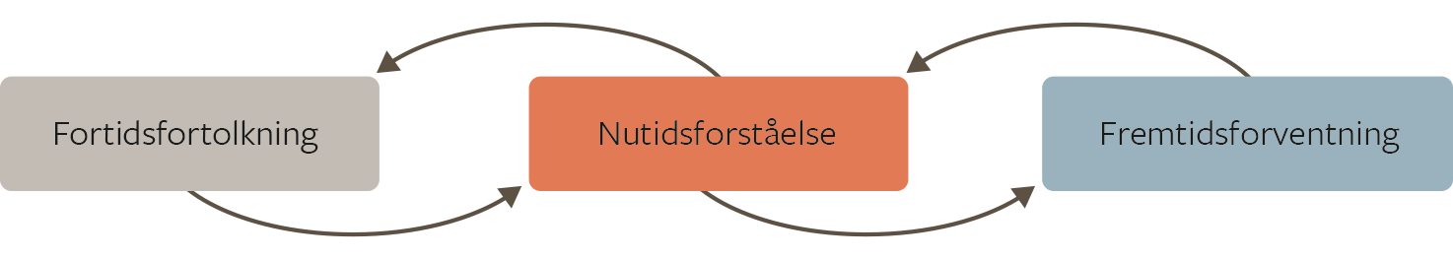
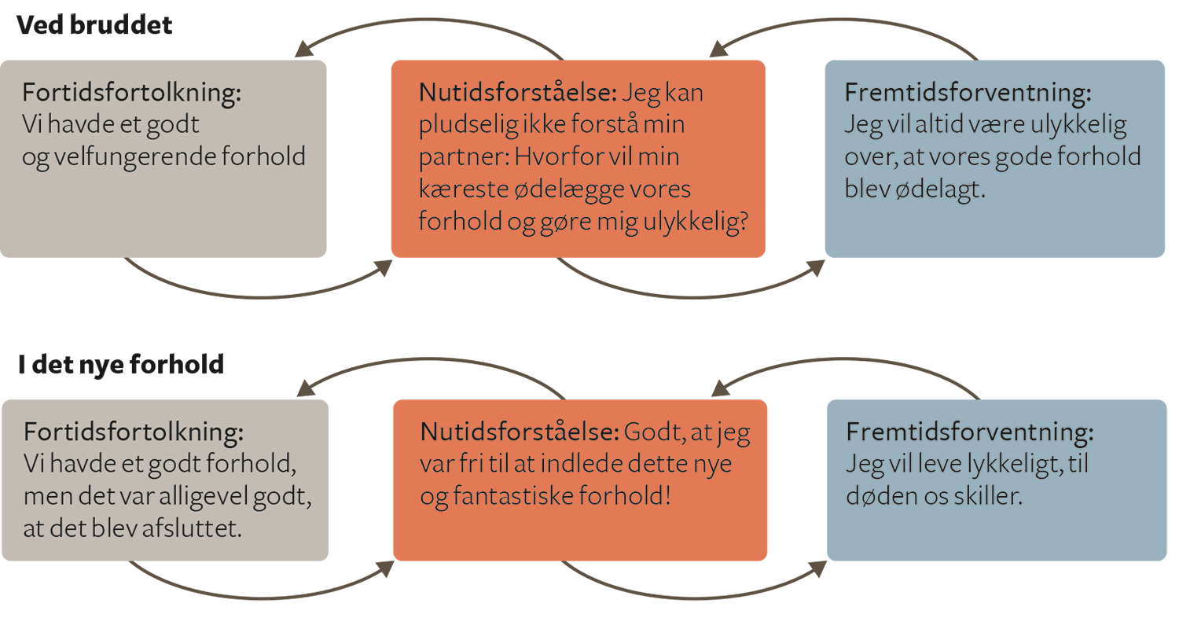

Slide 4
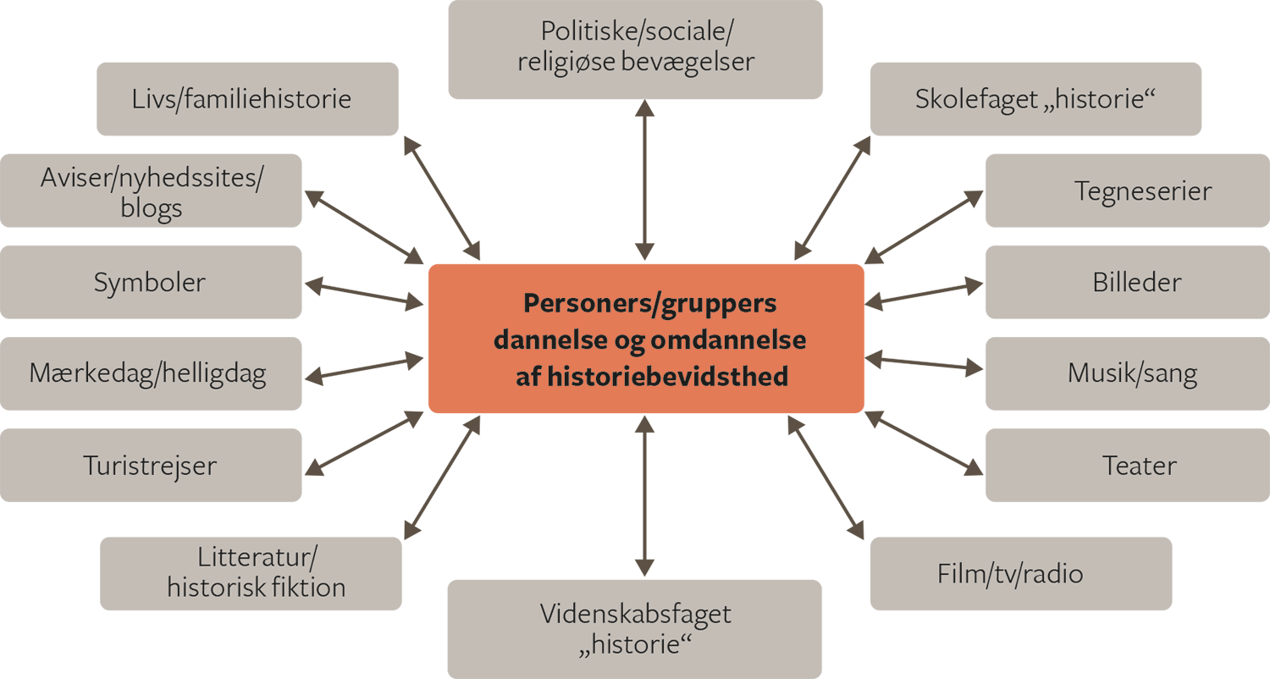

Slide 5
Kollektiv erindring
Historiebevidstheden er noget individuelt for alle mennesker
Kollektiv erindring henviser som begreb til den fælles hukommelse, der eksisterer i en gruppe, et samfund eller en nation
Denne fælles erindring skabes bl.a. gennem fælles erfaringer, handlinger og historiefortælling/-formidling (fx i skolen), der over tid bliver en del af en gruppes identitet
Kollektiv erindring er med til at danne og begrunde en gruppes eksistens, fx ‘national identitet’
Begrebet er især udviklet af den franske sociolog Maurice Halbwachs, som argumenterede for, at vores erindringer i høj grad er formet af socialitet og ikke blot er individuel

Slide 6
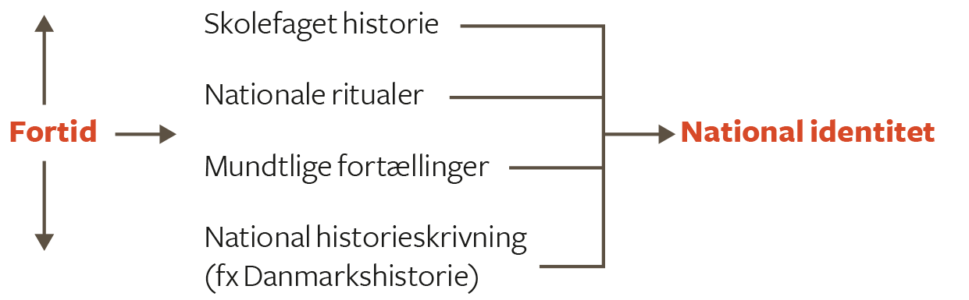

Slide 7
Kollektiv erindring
Kollektiv erindring kan også fungere som en slags filter, hvor bestemte dele af fortiden ophøjes eller dæmpes, afhængigt af hvordan de understøtter en given gruppes selvbillede eller et politisk formål.
Her kan kritisk historiebevidsthed spille en vigtig rolle ved at sætte spørgsmålstegn til de kollektive erindringer og undersøge, hvordan og hvorfor bestemte begivenheder eller personer erindres på bestemte måder.

Slide 8
Kampen om 2. Verdenskrig
Kampen om, hvordan Anden Verdenskrig skal huskes og fortolkes er langt fra forbi og altid relevant.
I skal nu undersøge unges historiebevidsthed ang. Norden & 2. Verdenskrig nærmere via interviewspørgsmål.

Slide 9
Interviewspørgsmål
I skal i mindre selvvalgte grupper formulere en række spørgsmål til hhv. danske, norske og evt. svenske gymnasieelever (min. 5-maks. 10 spm. pr. land)
  Spørgsmål til norske/svenske elever skal oversættes fra dansk til hhv. norsk/svensk.
Spørgsmålene skal fokuseres alt efter land
Formålet er at opnå viden om danske, norske og evt. svenske gymnasieelevers historiebevidsthed og den kollektive erindring ang. 2. Verdenskrig (lokalt)
  De historiske omstændigheder og politiske valg landet stod i og overfor?
  Hvilken erindring, der står tilbage nu (og hvorfor den er, som den er)?
  Hvor de har deres primære viden om perioden fra og hvordan deres viden påvirkes?
Spørgsmål afleveres til AN (elevfeedback), der samler, sorterer og udvælger de bedste spørgsmål og får dem sendt afsted
I skal ud fra (potentielle) svar lave et mindre produkt om denne mindre kvalitative undersøgelse

Slide 10
Viden og inspiration
Læs først artiklen: ”Sådan ser nutidens unge på 2. Verdenskrig”(fokus på danske, finske og norske unge)
Læs dernæst artiklen: ”Besættelsestiden er en erindringspolitisk kampplads” (fokus på danske forhold, men kan stort set oversættes til norske og svenske forhold)
  Flere gode perspektiver i artiklerne, så nedskriv de primære pointer!
Se evt. abstract til denne undersøgelse:
  https://www.tandfonline.com/doi/abs/10.1080/13676261.2016.1206866?journalCode=cjys20 (”The long shadows of the difficult past? How young people in Denmark, Finland and Germany remember WWII”)
Formulér spørgsmål (minus chatGPT)

